Slide 1

企業資源規劃系統
第十章
M024020004 林昀
M024020021 劉怡君
M024020025 曾華伶
M024020051 劉智豪

Slide 2
Agenda
章首個案：資訊危機－消失的桌子
10.1 SAP
10.2 SAP應用模組
10.3 mySAP.com與SAP NetWeaver－整合電子商務平台
10.4 導入ERP系統
10.5 結論

Slide 3
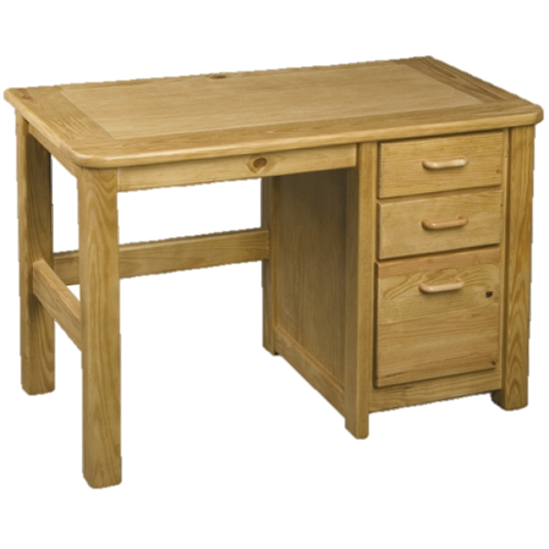
個案：消失的桌子
章首個案：資訊危機－消失的桌子
無法追蹤訂單狀況
  應該出貨的桌子卻遲遲拖延
無法掌握貨品位置
  到工廠詢問員工，桌子卻不知去向
更改訂單障礙
  更改客戶要求後，跟零件供應商之間協調有誤
訂單資訊無法同步
  雖然訂單已完成，但銷售人員卻毫不知情，貨運資訊也無法同步
Notes:
從個案中，我們發現到，個案中的兩人為了客戶訂購的桌子煩惱了很久
像是原本早就該出貨的桌子，卻不知去向，問了工廠的員工也不知道，這就凸顯出無法追蹤訂單、也無法掌握貨品位置這兩個問題。
而客戶在更改它的商品需求後，在原料需求單送給零件供應商後，又過了一陣子才收到供應商的回應，然後銷售人員也搞不清楚訂單的商品是否已經完成。
層層關卡下嚴重拖累了企業整體的效率

Slide 4

個案：消失的桌子
章首個案：資訊危機－消失的桌子
貨運公司的內部系統可以立刻查詢物流狀況，並預估貨物送達時間。
此個案的主要問題出在其內部資訊無法有效「整合」。
若能有效導入企業資源規劃（ERP）系統，可大幅降低個案狀況發生的機會。
Notes:
個案後面有提到，他們在向貨運公司查詢物流狀況時，非常驚訝貨運公司竟然能馬上答出貨物目前的狀況。
而他們和貨運公司的主要差別就在於，他們的內部資訊無法有效地整合在一起，導致各部門產生資訊不對稱。
而目前許多企業都以導入ERP系統為主要的solution，接下來我們會看一段Sage推出的ERP solution介紹影片，讓我們可以了解ERP如何降低像是個案中狀況發生的機會。

Slide 5
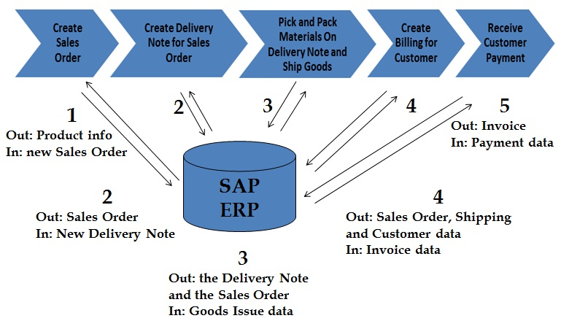
個案：消失的桌子
章首個案：資訊危機－消失的桌子
Notes:
ERP主要支援的就是value chain的主要活動，當一筆訂單輸入時，ERP會自動帶出零件需求，再進行生產、物流及同步訂單資訊給會計、客服部門等工作。
ERP的定義是一個建立在資訊技術基礎上的系統化管理思想，為企業決策層及員工提供決策運行手段的管理平台。
藉由ERP可省去許多重複處理資訊的時間，有效節省人力、時間、金錢成本。最大的價值在於改善企業經營方式，去除重複（不必要）的工作，有效降低作業流程所需的時間。
＊缺點：成本高、調整組織架構和作業流程

Slide 6
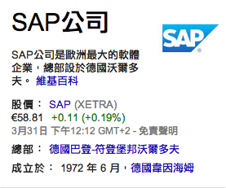

10.1 SAP
Notes:
1990年代初期，許多大企業認為應該要更新資訊系統，以獲得新科技帶來的優勢。而以COBOL, PL1, RPG或組合語言所寫出來的系統，維修成本越來越高。而相較於功能越來越齊全、價錢卻越來越低的微電腦主機，大型中央處理電腦系統對於維護成本負擔太重。在此時，SAP即提出一套完整的解決方案－企業資源規劃（ERP）系統。
SAP一直都是ERP軟體的領導者。而R/3是其ERP的主要產品，特色是以主從式架構運作。

Slide 7

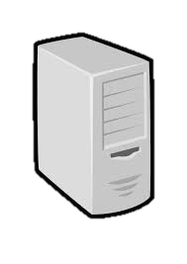
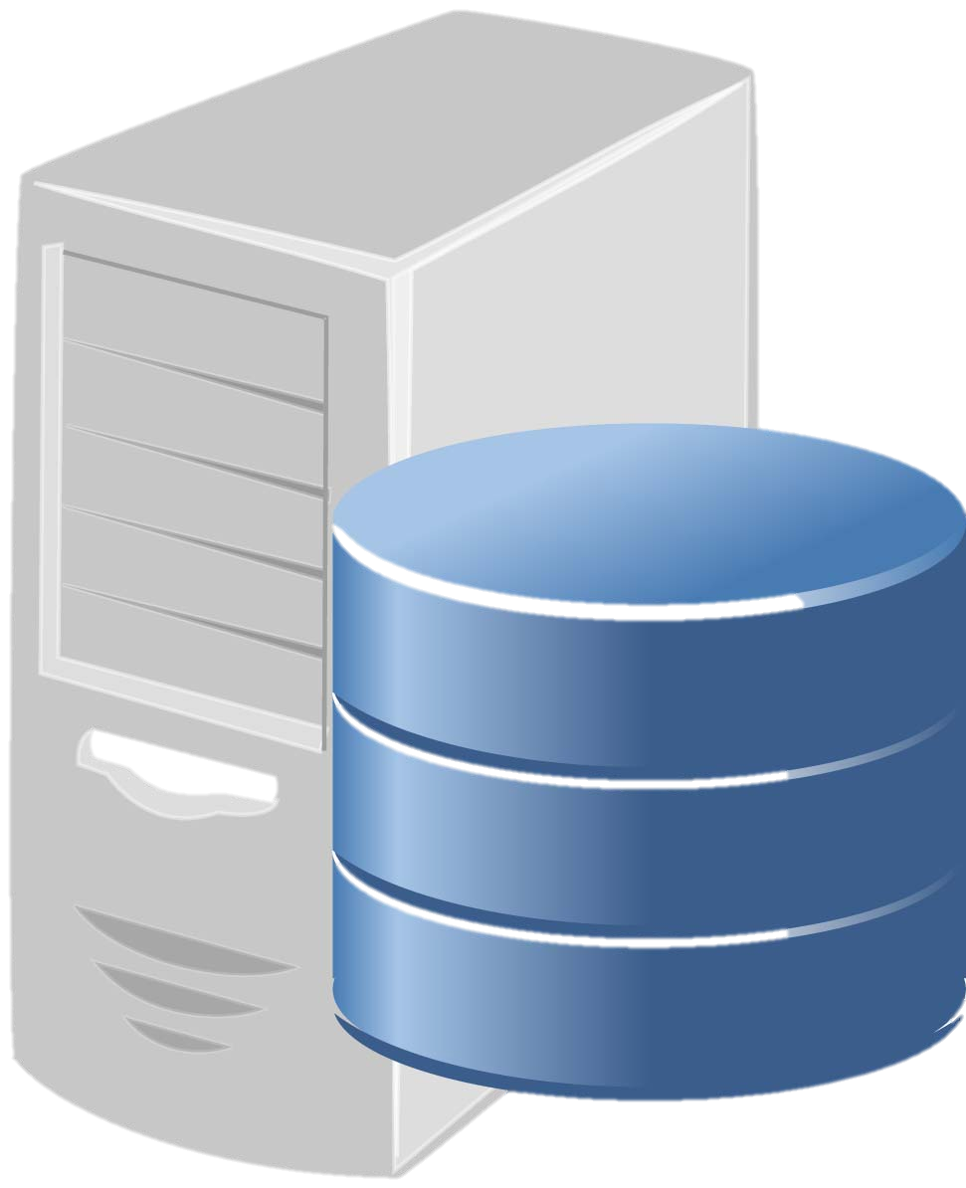
10.1 SAP
USER
USER
APPLICATION
SERVER
SERVER
&
DATABASE
USER
Notes:
系統的核心是由高速網路連接的資料庫伺服器，這些資料庫是專門用來處理大量資訊的特殊電腦。
而應用程式藉由網路的連結，可以在不同電腦上執行，這些應用軟體環繞著資料庫並可獨立存取資料
而user就透過前端伺服器使用這些軟體。
利用這樣的架構，就可以緊密結合各個應用軟體，並共享所有的資料。

Slide 8
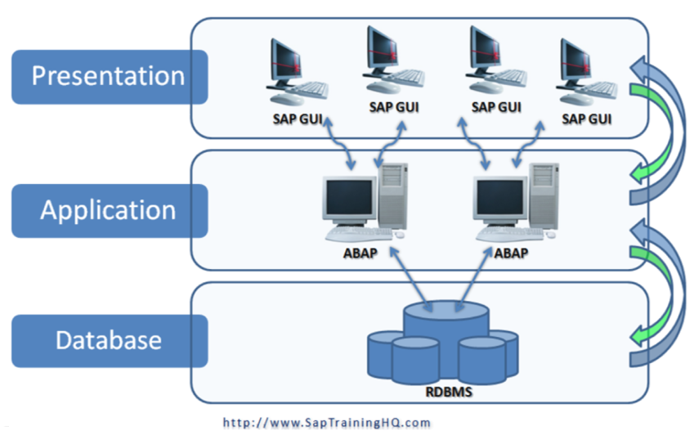
10.1 SAP
Notes:
Ex：一位員工在銷售和配銷模組中剛登錄了一筆交易資料，財務會計模組的應付帳款及物料管理模組的管理程式就會立刻看到這筆交易訂單。
SAP ERP成功的關鍵就在於，他涵蓋了完整的企業應用功能。SAP改變了資訊科技的樣貌，實現了完美整合企業內部資訊的系統，讓企業的作業流程可以像呼吸一般的自然。

Slide 9
10.2 SAP應用模組
財務
人力資源管理
作業
顧客關係管理
製造
供應鏈管理
供應商關係管理
產品生命週期管理
行動企業應用
公司服務
服務與資產管理
Notes:
ERP是由一套完整的應用程式模組構成，而各模組能各自獨立使用，也能一起運作。
（圖）顯示SAP提供的主要模組，這些模組還能支援企業跨功能領域的作業流程。ERP應用是基於企業可能會發生的情況所建構，應用的核心包含財務、人力資源管理、作業、公司服務四個模組，適用於許多大型企業。接下來介紹各個模組的功能。
－財務
財務應用模組負責執行企業的財務會計業務，主要有三項功能：
財務及管理會計模組：包含應付賬款、應收帳款、總分類帳與資本投資及資產負債表。
公司治理：管理企業內部的控制與稽核功能，記錄內部控制，並查核是否符合現行需求。
財務供應鏈管理：掌握供應鏈的金流，包含顧客與供應商信用管理、內部金融與現金流管理和銀行關係管理
－人力資本管理
此模組包含薪資管理、福利管理、應徵者資料管理、人事發展計畫、人力規劃、排班和班別規劃、時程管理和差旅費管理等。
－作業
作業模組涵蓋多種不同的應用，較為複雜。
主要包含的就次CRM、MRP、SCM、PLM、行動企業應用等模組。
行動企業應用模組，可透過行動裝置發送訂單，增加方便性。
－公司服務
用來管理集中式和分散式的服務，包含管理公司的資產組合、財產管理、投資報告。

Slide 10
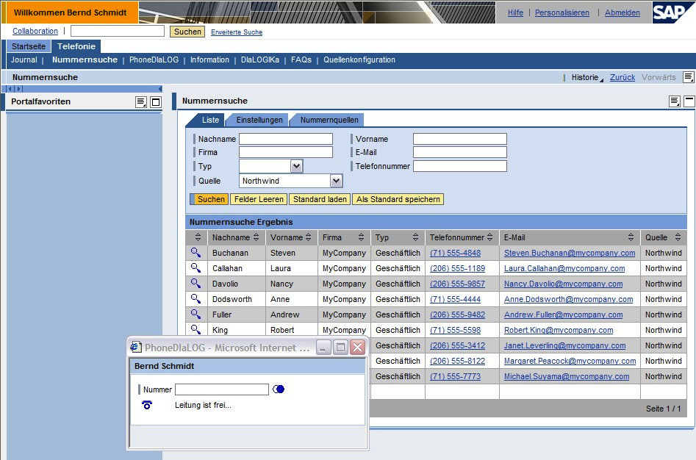

10.3 mySAP.com與SAP NetWeaver－整合電子商務平台
雲端運算
  依需求計費
  有彈性
  完全由供應商管理
使用者可以透過SAP與微軟合作的NetWeaver平台開發自己的網際網路應用
Notes:
接下來由我報告10-3的部分，mySAP.com與SAP NetWeaver－整合電子商務平台
SAP的策略主要是透過這些應用模組，建立一組企業軟體的解決方案。
雲端運算:以網路提供服務，雲端服務與傳統的主機服務比較有三點差異，
第一點雲端服務適依需求計費，通常是根據使用時間，即用多少付多少的概念
第二點較有彈性，使用者可以在任何時間依據自己的需求使用服務
第三點服務完全由供應商管理，顧客只需要與網路連線就可以使用服務，不須自行負擔管理及維修等成本
藉由雲端運算可以大幅降低中小企業使用ERP的成本。
使用者透過SAP與微軟合作的NetWeaver平台開發自己的網際網路應用，藉由NetWeaver，員工與第三方軟體供應商可以提供無數的應用，滿足各式需求。

Slide 11


NetWeaver
10.3 mySAP.com與SAP NetWeaver－整合電子商務平台
供應商
or顧客
ERP DATA
設定的ERP模組
External DATA
Notes:
NetWeaver的許多應用式提供ERP 資料給供應商或顧客，或是將特定的外部資料匯入設定的ERP模組。

Slide 12

SAP-SCM
協同需求規劃
銷售與
作業規畫
協同供應
與
配銷規劃
Notes:
接下來以SAP的SCM為例
SAPSCM規畫情境包括 協同需求規劃、銷售與作業規畫、協同供應與配銷規劃

Slide 13

協同需求規劃
統計預測的技術
時間序列技術
  指數平滑曲線
  趨勢與季節指標分析
Notes:
基本上，SCM需求規劃屬於統計預測的技術，提供使用者精確估計的工具，就像剛剛上一位同學有突破專欄介紹SAP亦使用資料倉儲技術，提供各階層資料查詢。SCM包含了時間序列技術(如指數平滑曲線、趨勢與季節指標分析)這些指標會再往後的11章被介紹到，因此在這裡就不多談。
其中分析考量了售價、商店數、地理位置等因素。此外SAP亦透過網際網路提供一組協同規劃的工具供使用者使用。

Slide 14

銷售與作業規畫
整合銷售、行銷規劃、生產、以及交貨服務規劃的完整流程。
以試算表計算需求與營運資訊
Supply Chain Cockpit
  規劃->採購->製造->遞送
APO(Advanced Planner and Optimizer)
  高階函式庫
  包含規劃與最佳化演算法
  針對特定類型的任務、產業與公司
  解決大型問題
Notes:
APO是銷售與作業規劃的關鍵原件，為一高階函式庫，包含了許多規畫與最佳化的演算法，提供特定類型的任務、產業、公司使用，
主要解決大型問題時使用，計算的結果也可以匯出至excel，讓user利用個人的應用程式進行分析，
而通常的小問題可以利用微軟的excel Slover建立試算表解決，

Slide 15

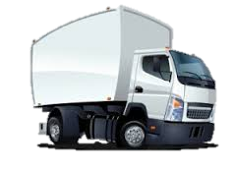
協同供應與配銷規劃
規劃、採購、製造、配銷、庫存與物料運輸
支援
  存貨生產
  接單生產
  組裝生產
即時閱覽
模擬模式
  What-if分析
APO-特定決策最佳化
Notes:
最後一項協同供應與配銷規劃
這些功能提供使用者規劃、採購、製造、配銷、庫存與物料運輸，可支援存貨生產，即Build to stock，企業會先生產一定的存量然後再銷售給顧客，這樣可以減短顧客收到產品的時間，但是造成企業倉儲成本增加，第二個為接單生產，即Build to order，顧名思義就是企業接到訂單後才開始生產，這樣可降低企業的成本，但相對的產品交到使用者手上時間較長。第三個為組裝生產，企業會先生產大約八成的半成品，另外兩成等接到顧客訂單後，再進行客製化的生產，三種不同的形態的策略。此外，SAP提供即時閱覽
的功能，當規劃的內容有所改變或執行交易時，可立刻提供該項變化對系統的影響。
系統亦提供模擬模式，可快速執行假設分析(what-if)，支援實際規畫的工作。
另外，亦可使用APO函式庫提供的技術，進行特定決策最佳化。

Slide 16

10.4 導入ERP系統
導入ERP風險
  ERP技術不支援企業的作業流程
  公司內的組織無法改變以符合新系統的需求，進而獲得利益
  ERP系統可能嚴重損害公司的業務
  ERP的花費超出預算，時程超出預期
Notes:
導入每一項系統都一定有風險，ERP屬於大型整合性系統，成本高，導入時間長，所以許多企業再導入ERP之前會有很多風險上的考量，甚至不考慮導入ERP，雖然ERP風險高但如果成功導入ERP，對於企業在內外部流程都能發揮相當大的效益，所以許多公司還是相當看好ERP的潛在利益，而願意繼續投資使用。

Slide 17
SAP Business One
10.4 導入ERP系統
SAP針對中小型企業推出的ERP版本，其主要功能為下:
採購監督
存貨與
倉儲管理
製造報表
訂單達交分析
使用運輸與訂單管理的關鍵績效指標、供應鏈最適化的策略性績效指標及日常作業績效指標以評量並改善訂單達交率。
提供組織存貨量與金額，分析倉儲或人力負荷。
監督採購作業、提供採購流程與活動的詳細分析。
提供多種生產相關的報告與細部分析。
顧客服務分析
專案管理
品質管理
企業資產管理
銷售規畫
銷售分析
Notes:
接下來要介紹課本第236頁的突破專欄SAP Business One

Slide 18
SAP Business One
10.4 導入ERP系統
SAP針對中小型企業推出的ERP版本，其主要功能為下:
採購監督
存貨與
倉儲管理
製造報表
訂單達交分析
檢視每位顧客的財務狀況、成本、產生的收益、服務契約與作業、支援基本客群分析，並提供顧客及保證分析。
執行如平均維修時間及平均維修間隔時間等策略性評量作業。
監控、評量專案資料，並採取成本設計工程法，以極小化產品成本。
規劃、蒐集、結算及評估品質相關的成本。
顧客服務分析
專案管理
品質管理
企業資產管理
銷售規畫
銷售分析

Slide 19
SAP Business One
10.4 導入ERP系統
SAP針對中小型企業推出的ERP版本，其主要功能為下:
採購監督
存貨與
倉儲管理
製造報表
訂單達交分析
藉由多維度及重要數據、彙整銷售規畫、行銷或服務計畫，並結合離線客戶規劃之最佳化供應鏈，以訂定銷售目標。
提供銷售部門及時正確的整體銷售績效與人員效能資訊。
顧客服務分析
專案管理
品質管理
企業資產管理
銷售規畫
銷售分析

Slide 20

10.5 結論
實務上，導入ERP有許多方法，不同公司適用的技術亦不相同。
選擇ERP應評估各家廠商的優
缺點。
本章提供了多種ERP系統優缺點比較。
了解這些常用得技術十分重要，讓公司能正確跟上變化快速的軟體技術。

Slide 21

The End.

Slide 22

Q&A

